Slide 1
Mixture of trajectory models for neural decoding of goal-directed movements

Slide 2
Probabilistic decoding model for neural data
Probabilistic decoding techniques have been used successfully to infer time-evolving physical state such as arm trajectory or the path of a foraging rat, from neural data.
A vital element of such decoders is the trajectory model, expressing knowledge about the statistical regularities of the movements.
Problem: trajectory model which meet both high accuracy demands and low computational demands can be hard to construct.
Solution: combine simple trajectory models, each accurate within a limited regime of movement, in a probabilistic mixture of trajectory models (MTM)
Result: the MTM decoder gets higher accuracy but has almost the same running time compared with decoders using simpler trajectory models.
Notes:
概率解码模型已经成功应用在从神经信号推断随时间演变的物理状态,如手臂轨迹和觅食大
鼠的路径.
这些解码器的关键元素是表达运动统计规律的轨迹模型.
不幸的是, 同时满足1)准确描述运动统计特性 2) 使解码器需要低的计算需要 两个条件的
轨迹模型很难构建(hard to construct)
简单的模型计算量不大,但经常不准确. 复杂的模型准确性好,但是计算量大,不能满足实
时要求.
本文的核心创新点概率混多个在一定限制内准确的简单轨迹模型(MTM mixture of
trajectory models)
我们用MTM解码器根据猴子motor and premotor cortex推断有多个离散目标点的
Goal-Directed Reaching movement.
MTM 比简单轨迹 误差降低38(48), 无需增加运时间.
如果能获得即将来临的reach goal的信息, 会进一步降低err 20(11) percent
综上所述,这些措施可使得假肢或四肢更准地移向reach goals

Slide 3
Background
Neural activity from motor cortical areas has been shown in a number of studies to be related to various aspects of the corresponding arm reach, including movement direction, position, velocity, acceleration, speed, joint angular velocity , force and intended reach goal.
the regularities in the relationship between neural activity and aspects of the arm reach have enabled the development of direct brain-controlled prosthetic devices.
One of the key components of a neural prosthetic device is its decoding algorithm
decoding algorithms
common used linear methods such as population vector and linear filters
recursive Bayesian decodersithms provide confidence regions for the arm state estimates and allow nonlinear relationships between the neural activity and arm state, have been shown to provide more accurate trajectory estimates.
Notes:
多项研究表明，运动皮层区域的神经活动与相应手臂伸直的各个方面有关(movement
direction position velocity acceleration speed joint angular velocity force intended
reach goal
尽管运动皮层的编码机制任然不被完全理解,但是 aspects of arm reach 与 neural
activity的关系规律已经能直接脑控制假肢设备,这些设备旨在允许残疾患者通过使用受
神经活动控制的假肢或计算机光标来恢复运动功能
神经假肢设备的关键部分是解码算法,将神经活动转换成期望的运动,包括PV和线性滤波
尽管线性解码算法是有效的,递归贝叶斯解码器已经表明能提供更准确的轨迹轨迹, 它能提供手臂状态估计的置信区间,并且允许神经活动与手臂状态是非线性关系.

Slide 4
Recursive Bayesian decoders
recursive Bayesian decoders comprise:
trajectory model : describes how the arm state changes from one time step to the next
observation model: describes how the observed neural activity relates to the time-evolving arm state
trajectory model :
The degree to which the trajectory model reflects the kinematics of the actual reaches directly affects the accuracy with which trajectories can be decoded from neural data.
common used trajectory model such as random walk and linear gaussian model
face the trade-off between accuracy demands and computational demands
Notes:
递归贝叶斯解码器基于概率模型的规范，包括1) 轨迹模型, 描述状态从一个时刻到下一
个时刻的变化 2) 观察模型, 描述神经活动如何与时间演变的手臂状态关联.
轨迹模型的功能是将有关Reach形式的先验知识构建到递归贝叶斯解码器中. 该模型反
映 1) the hard, 物理约束 2) the soft, 神经机制施加的控制约束(move smoothly) 3) 患者
在该环境中的物理环境及其目标.
轨迹模型反映实际到达运动的程度直接影响可以从神经数据解码轨迹的准确性
常用的轨迹模型是random-walk模型,随机游走模型是基于高斯噪声扰动的线性动力学
的一系列轨迹模型的一部分，我们将其统称为线性高斯模型。线性高斯模型已被用到觅食老
鼠路径, 手臂椭圆轨迹,追踪, pinball tasks.
选择轨迹模型时,面临准确性和计算量的trade-off

Slide 5
MTM
mixture of trajectory models (MTM)
combine simple trajectory models, each accurate within a limited regime of movement, in a probabilistic way
meet both high accuracy demands and low computational demands
is suitable for goal-directed movements in settings with multiple goals.
Incorporate goal information across multiple goals to improve the accuracy of the decoded trajectory
take into account behavioral variability across reaches to the same goal.

Slide 6
Goal-directed movements
Goal-directed movements tasks have many applications in neuroscience fields. The utility of prosthetic systems based on goal-directed movements has fueled the development of statistical models and decoding algorithms tailored for goal-directed movements.
goal-directed movements properites
is typically directed toward one of a number of discrete goals
repeated movements to the same goal are not identical(variability in movement speed or curvature)
the trajectories generally start at rest, proceed out to the desired goal and end at rest.
peri-movement neural activity and delay activity
peri-movement activity specifies the moment-by-moment details of the arm trajectory
delay activity has been shown to indicate the upcoming reach goal
Notes:
目标定向运动任务在神经科学领域有许多应用, 基于目标定向运动的假肢系统的实用性推动了针对目标定向运动量身定制的统计模型和解码算法的发展。
goal-directed 运动有以下3个特征
1)每个动作通常都指向对象工作空间中可用的
（可能是大量）离散目标之一。
2) 重复移动到同一目标并不相同。 例如，移动速度或曲率可能存在变化。3) 第三，轨
迹通常在静止时开始，前进到期望的目标，然后在静止时结束
peri-movement 神经活动和delay活动
1. peri-movent 指定arm轨迹的moment-by-moment细节
2. delay 活动被表明可以指示即将到来的reach目标

Slide 7
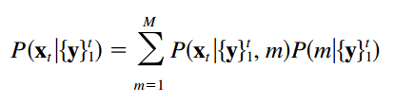
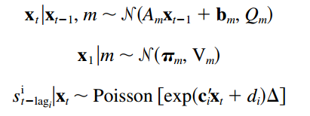



Methods
Mixture of trajectory models framework
Recursive Bayesian Decoder
Bayes’rule
①
trajectory model
(state model)
observation model
②
compute:
1) the conditional state posteriors
2) the likelihood term
Notes:
y_{1:t}表示神经发放 x_t 是行为信息, m表示不同的目标(goal), P(x_t|y_{1:t},m) 表示给定m目标和1:t时刻的神经发放,x_t的后验概率.
求P(x_t|y_{1:t})概率可通过bayes 公式得到箭头指向的公式 A,
公式A主要需要求两个部分, 条件状态后验概率P(x_t|y_{1:t},m)和P(y_{1:t}|m)
P(m)表示各个目标方向的先验, 然后加入delay的规划阶段, 这个先验根据实际的trial不同方向的概率确定.
如果没有给定delay阶段, 则P(m)是均匀分布
右边公式是本文的递归贝叶斯解码器 ,由轨迹模型(状态模型) 和 观察模型 组成.
轨迹模型是m个线性高斯模型组成
观察模型 采样线性-非线性-泊松分布的形式表示, 引入了exp的非线性操作.
其中观察模型的i表示i个神经元 上三角号表示bin的时间间隔,10ms. lag_i 表示不同神经元的最佳延时 s表示神经发放,即左边公式的y

Slide 8


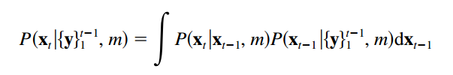






Mixture of trajectory models framework
compute the conditional state posterors
If and are linear gaussian model, can be computed exactly, the model is standard kalman filter. But the observation model is ② ,has the nonlinear term exp, has no closed-form solution, so use Laplace approximation compute
2) compute the likelihood term
can be computed by using Laplace approximation method
Notes:
求条件状态后验概率P(x_t|y_{1:t},m)和P(y_{1:t}|m)
1) 求条件状态后验
1)中右边公式是状态空间模型中由当前观测求下一时刻的状态, 如果P(x_t|x_{t-1})状态转移方程和P(y_t|x_t)观察方程是线性高斯模型, 则这个递归贝叶斯模型就是标准的kalman filter.
但是本文中p(y_t|x_t) 含有exp指数项,没有闭式解, 本文采用拉普拉斯近似求解条件状态后验
2) 求似然P(y_t|m)
2)中第一个公式中P(y_t|y_{1:t-1},m)可由第二个公式表示, 第二个公式含有1)中的项P(x_t|y_{1:t-1},m), 与1)类似,用拉普拉斯近似求解.
拉普拉斯近似是用高斯分布近似后验概率, 后验概率分布的众数作为拟合高斯分布的均值, 对数后验的二阶导数(Hessian矩阵)作为拟合高斯分布的协方差矩阵。

Slide 9
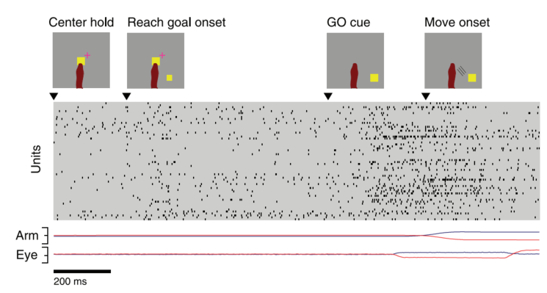
Goal-directed reach task and neural recordings
A single trial of delayed reach task and neural recordings:
task timeline(top)
spike trains(middle)
arm and eye position traces (bottom).Blue and red lines correspond to horizontal and vertical position, respectively.
Notes:
范式流程:
猴子触摸了一个中心(center)目标，将眼睛固定在中心目标右上角的十字准线上。
在中心hold时间为500（猴子G）或400–600 ms（猴子H，在此范围内均匀一致地选择）之后，
在八个可能的径向位置（30、70、110， 150、190、230、310、350°）。
在伪随机选择的200、750或1,000 ms的指示延迟时间后，给出“ go”提示（由reach目标的扩大和中心目标的消失共同表示），并且猴子达到了目标。到达目标的保持时间250（猴子G）或200 ms（猴子H）之后，猴子获得了喂水奖励。
下次试用开始于200（猴子G）或100毫秒（猴子H）之后。
图的最上方是任务时间线
中间是记录的spike trains
最下方是手臂和眼睛位置的轨迹. 蓝线和红线对应水平和垂直位置

Slide 10
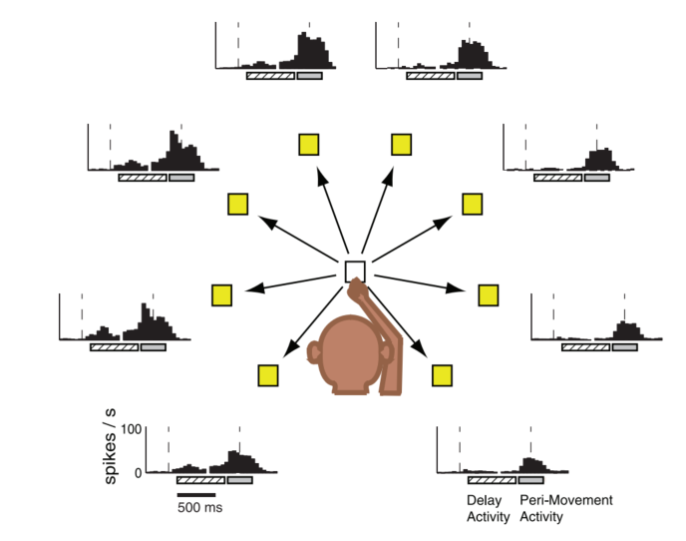
Goal-directed reach task and neural recordings
spatial arrangement of the 8 reach goals
spike histograms for one representative unit
Bars below histograms indicate delay(hatched) and peri-movement (gray) activity.
Dotted lines denote reach goal onset and movement onset.
Notes:
一个代表性unit的8方向的发放直方图
直方图下方阴影的条表示delay过程和黑色的条表示peri-movement活动。 虚线表示目标出现和运动开始

Slide 11
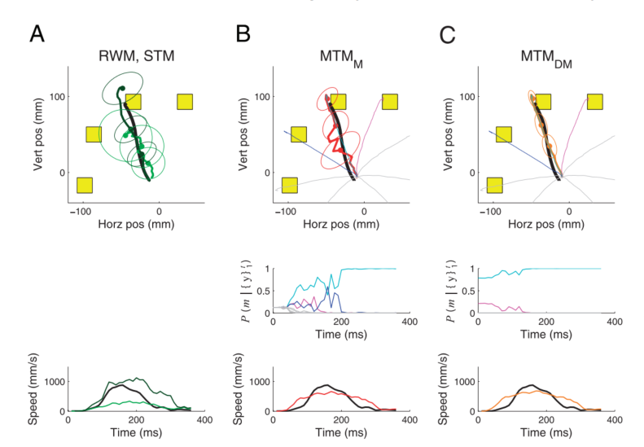
Results
Representative test trial in which the use of delay activity improved the mixture of trajectory models (MTM) decoded trajectory.
Notes:
首行比较了真实解码轨迹（黑线）和不用解码器解出的轨迹，椭圆显示了95%的置信区间。
（A）中深绿色是random walk model的轨迹，浅绿色是linear-Guassian mnodel的轨迹。
（B)是只用到peri-movement activity的MTM模型的轨迹，
（C）是用了delay和peri-movement activity的MTM模型的轨迹。
黄色方格是猴子能看到的目标，在B和C中，显示了8个模型解出的轨迹，青，蓝和洋红分别对应权重前三的轨迹，灰色的表示剩下5个的轨迹。
中间行显示了B和C中对应的不同过轨迹上的权重与时间的关系。
对于B来说在初始化时，只用到peri-movement activity的模型每个模型的概率是均等的，随后会随着peri-movement activity更新，而起始阶段每个model在竞争权重，大约在200ms后，主导的model就确定下来了，对应的置信区间也是随着时间减小。
对于C来说。初始化时，根据delay activity的信息确定了权重，随后会随着peri-movement activity更新权重，减少了初期的model竞争，于是在每个时期C的置信区间都是比B紧致的。
末行与首行对应，比较了各个解码方法解出的速度和真实的速度。可以看出MTM的解码速度更贴近真实值

Slide 12
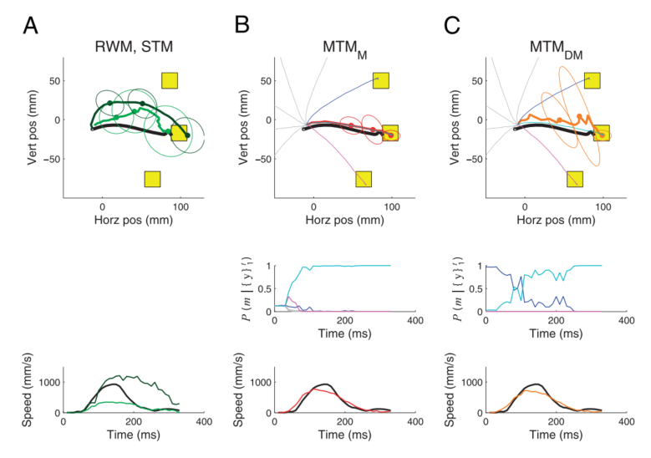
Results
Representative test trial in which the peri-movement activity corrected an incorrect goal identification from delay activity.
Notes:
该图显示了peri-mivement可以很快的决定主导的model，可以从B的中间行看出，大概在100ms时权重已经稳定。
而对于delay activity给出错误的初始化权重时（在初始化时蓝色的比青色的权重高），peri-movement也可以在大概100ms时纠正这个错误，且对于轨迹来说也是相对正确。
首行中，与B相比，C较大的置信区间显示了真实目标模型和相邻目标模型的竞争。
上面两个实验结果说明了delay activity和peri-mivement的同时使用具有互补的功能，当plan阶段不能确定真实的目标时，在peri-movement过程模型会纠正这个错误。

Slide 13
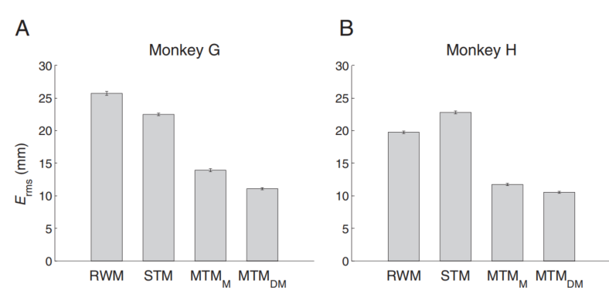
Results
E_{rms} (mean MSE) comparison for the RWM,STM, MTMM, and MTMDM decoders. A: monkey G (98units). B: monkey H (99 units).
Notes:
该结果定量的比较了不同解码算法的效果

Slide 14
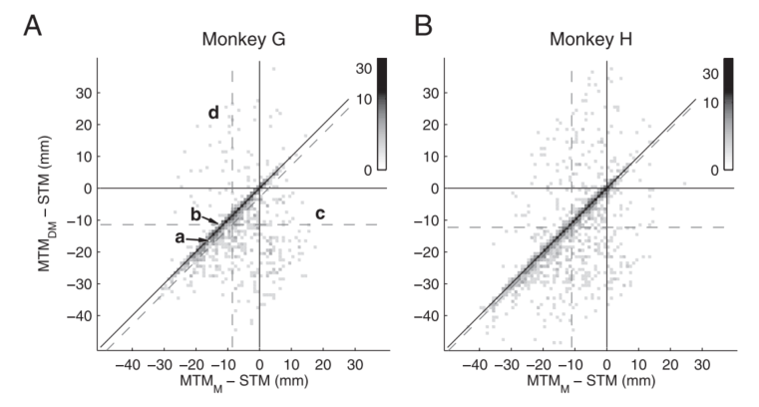
Results
Two-dimensional histogram of E_{rms} differences between pairs of decoders for (A) monkey G (98 units) and (B)monkey H (99 units).
Notes:
为了从trial的级别比较几种解码算法，构造了成对解码算法关于误差的差的二维的直方图。水平轴是MTMm与STM的差，竖直轴是MTMdm与STM的差，对角轴是MTMdm和MTMm的差。
a-b 越小 说明a的Erms小于b的Erms, a的性能更好.
灰色的强度表示落在这个位置的trial的数据，点线表示差在每个轴的误差平均值。而a，b，c，d 表示了图2,3,6,7的trial所在的位置。
可以看出当MTMm比STM效果好时，点落在竖直0轴的左边，
而MTMdm比STM效果好时，点落在水平0轴的下边，
而MTMdm比MTMd效果好时点落在对角轴的右下方。
而从结果来看，MTM是显著优于STM的，而MTMdm略微优于MTMm，如a,b。但也存在一些outlying trials， STM比MTMm或MTMdm效果好，如c, d, c,d情况会在后面详细讨论

Slide 15
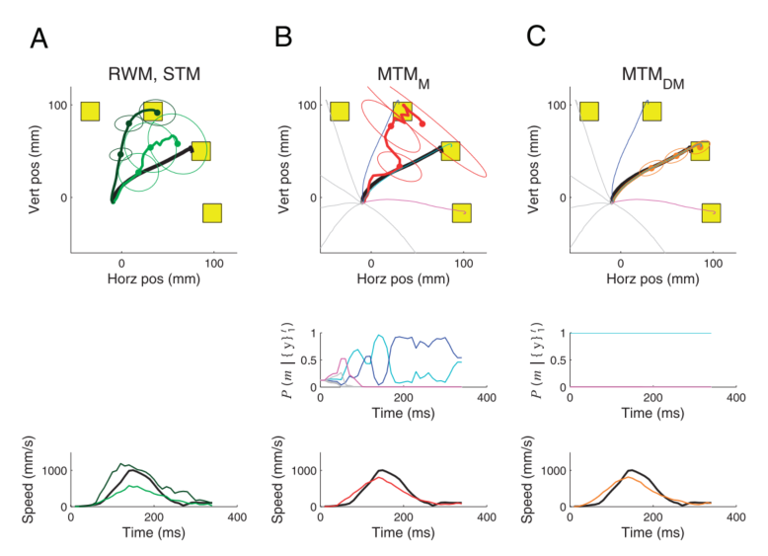
Results
Outlying test trial in which the MTM_{M} decoded trajectory exhibited a snap-to-component effect.
MTM_{M} performed worse than the STM
Notes:
该图显示了一个outlying tria其中STM的效果优于MTMm，虽然MTM框架允许混合分量之间的软加权，但MTM解码轨迹经常会从一个分量轨迹估计突变到另一个分量轨迹 （称为快速组分效应）。 可以从B的首行看出，红色轨迹突然从青色到蓝色，而不是在两者中间，从权重角度看，如B的第二行看，只有一个分量的权重会快速占据主导地位。
当有delay activity的信息被引入时，相邻分量间的竞争会被抑制，也就避免了这种在竞争中的快速分组效应，如C所示。
而对比RWM和STM，可以看出他们都和MTMm偏向一样的相邻目标。

Slide 16
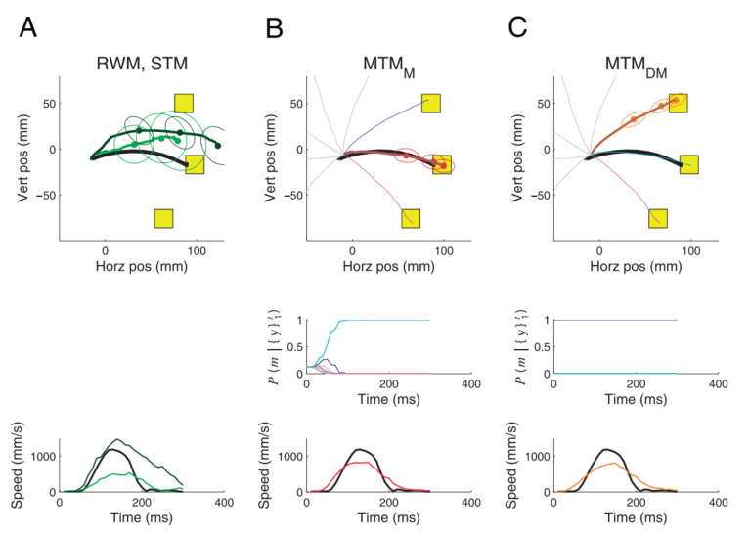
Results
Outlying test trial in which the peri-movement activity was not able to correct an incorrect reach goal identified by the delay activity.
MTM_{DM} performed worse than the STM
Notes:
该图显示了一个outlying trial其中STM的效果优于MTM_DM，在B的中间行可以看出真实目标（青色）的权重快速上升并保持稳定，所以对应的首行中轨迹误差较小且置信区间较小。
而对于C来说，the delay activity(plan过程)给出了错误的预判，但peri-movemnet没能纠正错误，也就是说， delay activity的相对影响相对于peri-activity的影响太强,于是就朝着错误的方向前进。（与fig3不同）

Slide 17
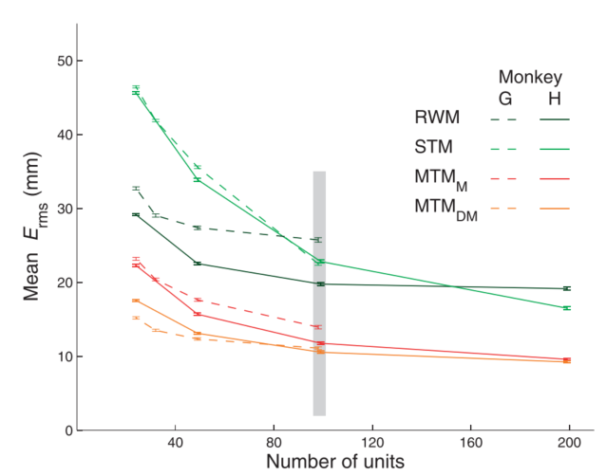
Results
E_{rms} (mean MSE) comparison of RWM (dark green), STM (light green), MTM_{M} (red), and MTM_{DM} (orange) decoders at different numbers of units
Notes:
通常随着时间的推移,颅内电极可用的unit数量减少,故探究unit数量对解码器的影响也很重要。该图就是探究这个关系。可以得到两个结论
首先，对于不同unit的数量，MTM模型的解码误差都是小于RWM和STM的，而MTMdm模型是优于MTMd模型。
其次，unit的减少都会导致解码器性能的下降。
另外可以看出，RWM对于unit数量的下降比STM更加鲁棒，随着unit数量的下降，这两个算法的效果会出现一个cross point。

Slide 18
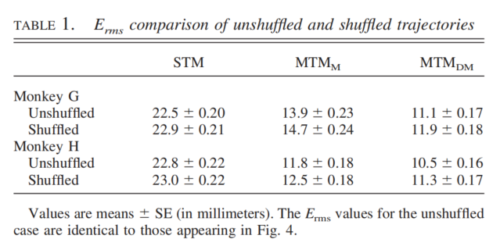
Results
E_{rms} (mean MSE) comparison of unshuffled and shuffled trajectories
Notes:
MTM模型可以在同一个目标情况下解码出不同的轨迹，捕捉到不同trial之间的行为变化信息。
为了验证这个特性，设计了实验：在同一个目标的trial中，shuffle the decoded trajectories，
因为行为信息上的加速同时也体现在神经信号上, 不同的神经信号解码出的轨迹应该也不同,shuffle 解码轨迹误差应该变大
如果对应的error变大，则说明每个trial对应的decoded trajectories是不同的，那就验证了该特性。
从实验结果看出，MTM解码器中shffle的误差都比unshuffle的要大，故说明了上述观点。

